Slide 1
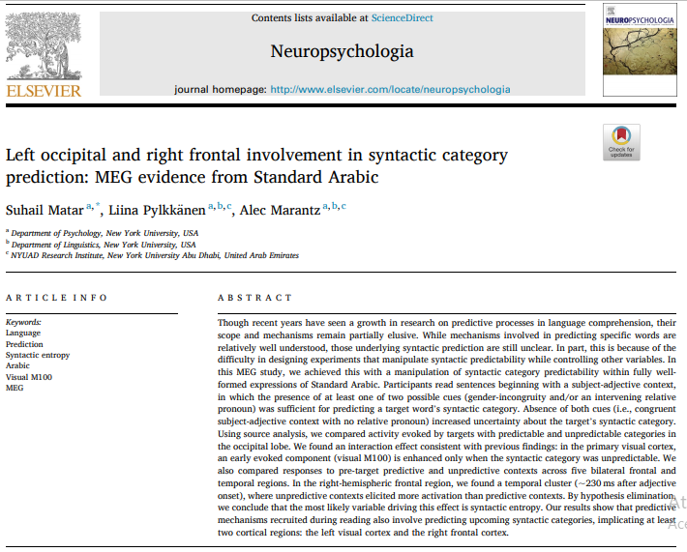
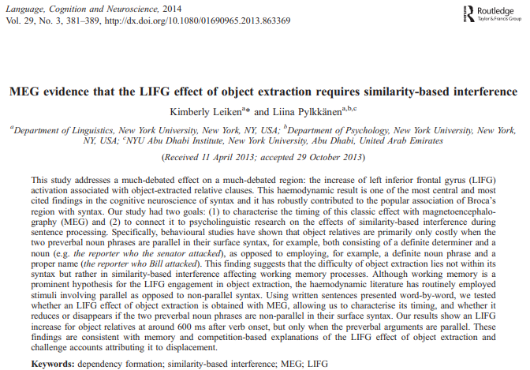
RESENHA DA AULA DE 24/03/2021
Responsável: Victor Ramos da Silva UFRJ, 31/03/2021
Notes:
O primeiro artigo: O envolvimento (dos lobos) occipital esquerdo e frontal direito na previsão de categoria sintática: evidências do árabe padrão observadas com MEG
O segundo artigo: Evidências em MEG de que o efeito do Giro frontal inferior esquerdo na extração de objetos requer interferência baseada em similaridade

Slide 2
AULA INICIADA COM MATHEUS RESENHANDO A AULA DE 17/03/2021
DESCRIÇÃO DOS DOIS EXPERIMENTOS APRESENTADOS PELA PROFESSORA ANIELA: 1. Experimento com Priming para acesso lexical reforçando a teoria do campo semântico (TAYLOR, 1953) – relação com frequência de usos. 2. Experimento com adjuntos em que a teoria de S-predição (FRANÇA et al, 2005) é evidenciada – duas palavras em sequência com um prime viram um sintagma.
SÍNTESE DA APRESENTAÇÃO DO TEXTO “THE NEURAL BASIS OF COMBINATORY SYNTAX AND SEMANTICS”
- Hipótese de que os estágios combinatórios sejam semânticos e o processamento sintático compare essas estruturas ao nosso conhecimento, isto é a sintaxe seria uma espécie de componente paralelo à semântica no cérebro humano. (SINTAXE COMO SUBPRODUTO DAS RELAÇÕES COMBINATÓRIAS – ALGO QUE O CÉREBRO ENTENDA, MAS NÃO FAÇA)
AG (Giro Angular) – EVENTOS
LIFG (Giro Frontal Inferior Esquerdo) – RELAÇÕES DE LONGA DISTÂNCIA

Slide 3
NA SEQUÊNCIA, LEONARDO APRESENTOU O TEXTO “Left occipital and right frontal involvement in syntactic category prediction: MEG evidence from Standard Arabi”
A língua utilizada na investigação foi o Árabe, com a questão das orações relativas, em que o segundo elemento do modificador concorda com o que é precedido.
Justificada a magnetoencefalografia como a mais apropriada para estudos que precisam tempo e localização no córtex
Questão do ELAN (período indicador de violação gramatical entre 100 e 300ms)
Trabalho com ENTROPIA (previsibilidade de algo)
ENTROPIA DE CATEGORIA SINTÁTICA: M100 no Lobo occipital esquerdo
PREDIÇÕES LEXICAIS: N-400 no córtices temporais medial e superior
Notes:
Começar pelo título e a busca pelo Localizacionismo.
PREDIÇÃO DE CATEGORIA acontece como sinônima às ENTROPIAS

Slide 4
HIPÓTESES: 1. REDUÇÃO DA ENTROPIA – engajamento ocorre na inibição de possíveis previsões, isto é: quanto mais previsível for a relação, maior será a atividade cortical. 2. OCORRÊNCIA DA ENTROPIA – engajamento ocorre por conta da falta de previsibilidade das relações estabelecidas, isto é: na ausência de previsibilidade, maior será a atividade cortical.
EXPERIMENTO - 27 falantes nativos de árabe realizando teste de leitura segmentada - A tarefa era de indicar verdadeiro ou falso - O foco era observar o comportamento hemodinâmico na leitura dos blocos apresentados em 300ms.
EFEITOS DE PREDICABILIDADE - hipótese de entropia confirmada: a condição congruente gerou mais atividade nas áreas (HIPÓTESE 2)

Slide 5
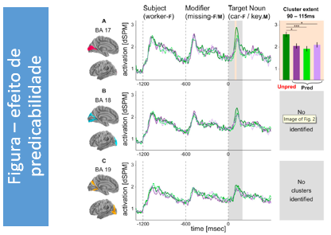
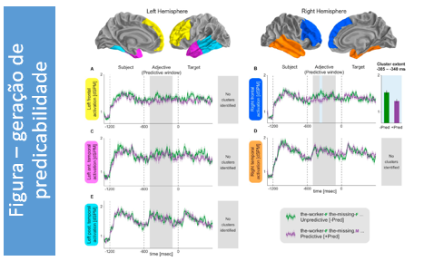
- Cluster na Área 17 de Broadman em aproximadamente 90 – 115ms, depois de um onset. - o substantivo em condição de adjetivo congruente, que era menos preditivo da categoria sintática do alvo, provocou um M100 mais forte.
As áreas de interesse (ROIs) foram os lobos: frontal direito, temporal anterior esquerdo, temporal posterior esquerdo e temporal direito.
O teste indicou efeito significativo na região frontal direita

Slide 6
POR FIM, STEFANIE APRESENTOU O TEXTO “MEG evidence that the LIFG effect of object extraction requires similarity-based interference”
Busca investigar o Giro Frontal Inferior Esquerdo (LIFG) por meio de magnetoencefalografia (MEG) em tarefas que envolvem a extração de objetos em orações relativas.
O FENÔMENO: “The fireman who the deputy called saved the sailor” [O bombeiro que o deputado chamou salvou o marinheiro] ➔ ESSAS ESTRUTURAS TENDEM A SER MAIS CUSTOSAS POIS O VERBO SE INTEGRA AO SUJEITO NUMA RELAÇÃO DE LONGA DISTÂNCIA, QUEBRANDO, ASSIM UMA BARREIRA.

Slide 7
COMPOSIÇÃO DO EXPERIMENTO: - 15 participantes - Condições: SubjVerb ObjRel ObjRelSim Controle – Sentença encaixada no objeto - Uso de verbos Reflexivos e causativos
- TAREFA: Os participantes viam uma sequência de letras consonantais impronunciáveis na tela em torno dos 600ms e depois viam palavra por palavra e, ao final, viam uma imagem congruente ou incongruente com a sentença. Durante o experimento, os participantes ficaram em uma sala mal iluminada. Os estímulos foram apresentados palavra por palavra, 300ms para cada uma e por uma tela vazia entre uma palavra também por 300ms seguidos de uma imagem ao final. Cada participante viu 616 text-picture randomizados com intervalo para descanso a cada 154 trial, ou seja, 4 intervalos.

Slide 8
O giro frontal inferior esquerdo (LIFG) não parece ser sensível à presença de dependências de longa distância na ausência de inferências indicativas. [The fireman who the deputy called saved the sailor]
A ativação do LIFG em torno de 205~300ms nas condições objRelSim The dog the woman bathed
Movement-based theories: um efeito pré-verbal seria compatível com interpretações relacionadas a gap-antecipating quando comparadas a gap-filling.
Memory-based theories: similarity-based interference comparada com interferência de recuperação (retrieval interferece).

